Slide 1

软件工程

Slide 2

第三章 需求分析
1
需求分析相关概念
2
需求分析的任务和步骤
3
需求变更管理
4
面向过程的分析方法

Slide 3
面向对象的分析方法
什么是对象？？？？
在现实世界中有意义的、与所要解决的问题有关系的任何事物都可以作为对象，包括具体的物理实体的抽象、人为的概念、任何有明确边界和意义的东西。
如：一名职工、一本图书、贷款、生产计划、一场演出等。

Slide 4
几种著名的面向对象方法
Booch 方法（ 1991 )
Coad 一 Yourdon 方法（ 1991 )
Rumbaugh 方法（简称 OMT ) ( object Modeling Technology , 1991 )
Jacobson 方法（简称 OOSE , 1992 )
由 Rumbaugh 、 Booch 、 Jacobson 提出的统一建模语言 ( 简称 UML ) ( Unify Modeling Language , 1994 )
一种可视化建模语言，能描述开发需要的各种视图，并以此为基础组建系统。

Slide 5
面向对象的分析与设计语言UML
UML(Unified Modeling Language，统一建模语言)统一了面向对象建模的基本概念、术语及其图形符号，为不同领域的人员提供一个交流的标准。
就像数据流图作为结构化分析的建模语言，模块结构图作为结构化总体设计的建模语言一样，UML是面向对象的系统分析与设计的建模语言，不要将它理解为一种方法论或是一种开发过程
(即UML不能用来直接开发程序）。
UML 中，对象模型通常由“类图”组成

Slide 6
面向对象的软件开发模型
对象模型: 描述系统数据结构的对象模型;
动态模型：描述系统控制结构；
功能模型：描述系统功能。
一个典型的软件系统使用数据结构（对象模型），执行操作（动态模型），并且完成数据值的变化（功能模型）。

Slide 7
功能模型——用例图

Slide 8
用例（Use case）需求分析
用例需求分析方法采用一种面向对象的情景分析方法
用例是系统向用户提供一个有价值的结果的某项功能
从用户角度出发考虑的功能需求
所有的用例结合起来就构成了用例模型

Slide 9

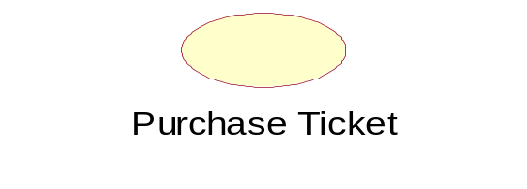
用例视图
用例建模用于描述系统需求，把系统当作黑盒，从用户的角度，描述系统的场景。主要元素有以下几个：
  参与者：是指外部用户或外部实体在系统中扮演的角色。可以是一个人、一个计算机子系统、硬件设备或者时间等角色
  用例：对一组动作序列的描述，系统通过执行这一组动作序列为参与者产生一个可观察的结果
  执行关联： Actor 执行Use Case的关系

Slide 10
用例建模的过程
建立用例模型的顺序是：
确定谁会直接使用该系统。这些都是参与者(Actor)。
选取其中一个参与者。
定义该参与者希望系统做什么，参与者希望系统做的每件事成为一个用例。
对每件事来说，何时参与者会使用系统，通常会发生什么，这就是用例的基本过程。
描述该用例的基本过程。
考虑一些可变情况，把他们创建为扩展用例。
复审不同用例的描述，找出其中的相同点，抽出相同点作为共同的用例。
重复步骤2~7找出每一个用例。

Slide 11
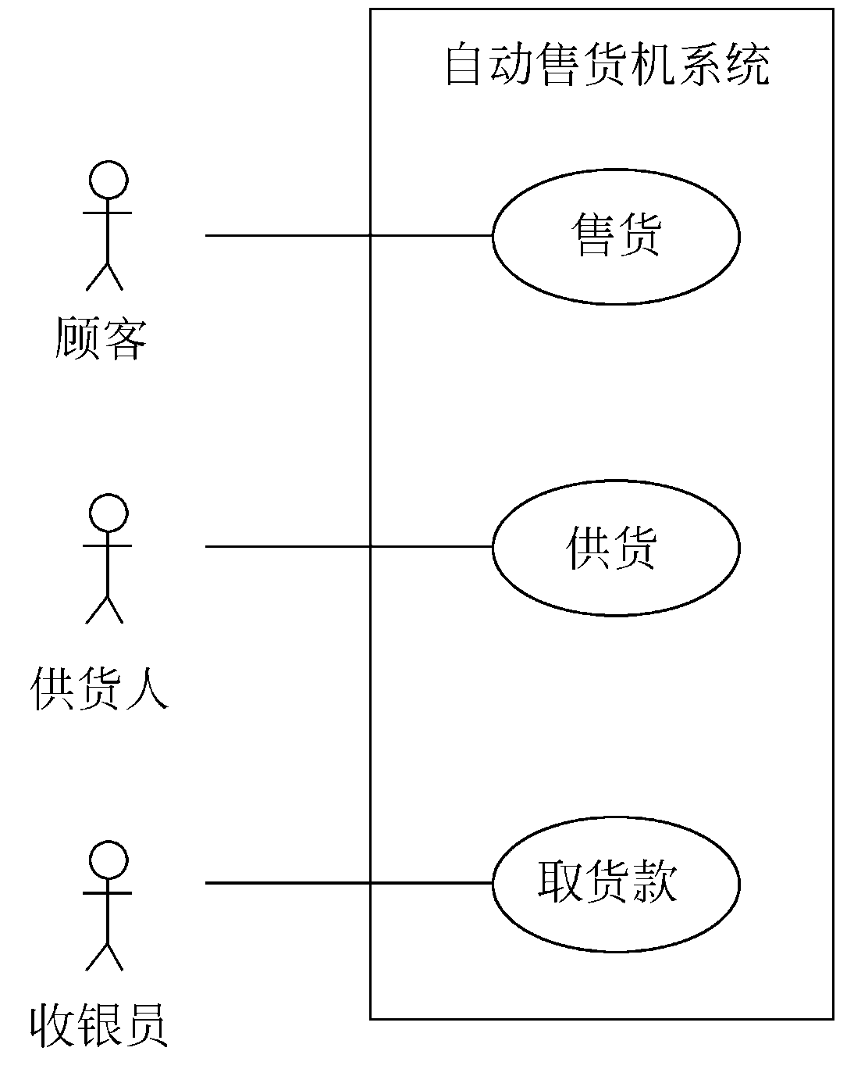
自动售货系统
关系
行为者
方框代表系统
椭圆代表用例

Slide 12
用例建模的过程
所谓扩展关系:
向一个用例中添加一些动作后构成另一个用例，这两个用例之间的关系就是扩展。
建立用例模型的顺序是：
确定谁会直接使用该系统。这些都是参与者(Actor)。
选取其中一个参与者。
定义该参与者希望系统做什么，参与者希望系统做的每件事成为一个用例。
对每件事来说，何时参与者会使用系统，通常会发生什么，这就是用例的基本过程。
描述该用例的基本过程。
考虑一些可变情况，把他们创建为扩展用例。
复审不同用例的描述，找出其中的相同点，抽出相同点作为共同的用例。
重复步骤2~7找出每一个用例。
UML用例主要有扩展和使用两种关系，它们是泛化关系的两种不同形式。

Slide 13
自动售货系统
扩展
顾客
购买饮料
售散装饮料
<<include>>
供货
打开饮料机
销售代表
<<include>>
收钱
关闭饮料机
收款人

Slide 14
参与者（Actor）
参与者：是指外部用户或外部实体在系统中扮演的角色
  定义
    是直接与系统相互作用的系统、子系统或类的外部实体的抽象。它是用户所扮演的角色，是系统的用户。每个参与者定义了一个角色集合。通常，一个参与者可以代表一个人、一个计算机子系统、硬件设备或者时间等角色。典型的参与者如销售部经理、销售员和结帐系统。
  图形表示
    用小人图符表示

Slide 15
用例（Use Case）
  “用例”的定义
    对一组动作序列的描述，系统通过执行这一组动作序列为参与者产生一个可观察的结果
  用例特征
    说明了系统具有的一种行为模式
    说明了一个参与者与系统执行的一个相关的事件序列
    提供了一种获取系统需求的方法
    提供了一种与最终的用户和领域专家进行沟通的方法
    提供了一种测试系统的方法
  图形表示
    用椭圆形表示

Slide 16
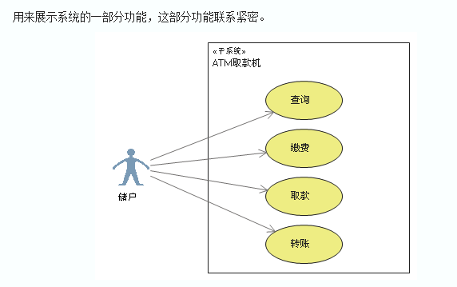
1、参与者可以参与多个用例，由此形成子系统

Slide 17
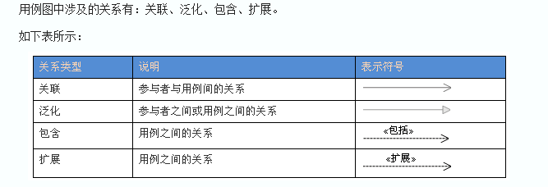
2. 关系
  用例之间的is a kind of 关系，表示用例之间的场景共享；Actor之间的 is a kind of关系，一般描述职责共享。
一个用例可以包含另外一个用例
  由一个用例的扩展点可以扩展出另外一个用例。

Slide 18

a. 关联(Association)
表示参与者与用例之间的通信，任何一方都可发送或接受消息。
【箭头指向】：指向消息接收方

Slide 19
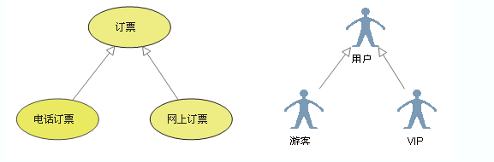
b. 泛化(Inheritance)
就是通常理解的继承关系，子用例和父用例相似，但表现出更特别的行为；子用例将继承父用例的所有结构、行为和关系。子用例可以使用父用例的一段行为，也可以重载它。父用例通常是抽象的。
【箭头指向】：指向父用例

Slide 20
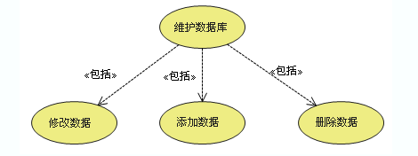
c. 包含(Include)
包含关系用来把一个较复杂用例所表示的功能分解成较小的步骤。
【箭头指向】：指向分解出来的功能用例

Slide 21
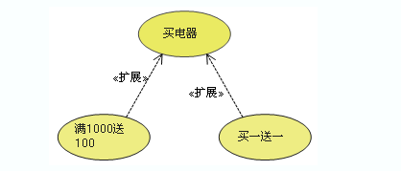
d. 扩展(Extend)
扩展关系是指用例功能的延伸，相当于为基础用例提供一个附加功能。
【箭头指向】：指向基础用例

Slide 22
包含(include)、扩展(extend)、泛化(Inheritance) 的区别：
条件性：泛化中的子用例和include中的被包含的用例会无条件发生，而extend中的延伸用例的发生是有条件的；
直接性：泛化中的子用例和extend中的延伸用例为参与者提供直接服务，而include中被包含的用例为参与者提供间接服务。
对extend而言，延伸用例并不包含基础用例的内容，基础用例也不包含延伸用例的内容。
对Inheritance而言，子用例包含基础用例的所有内容及其和其他用例或参与者之间的关系；

Slide 23
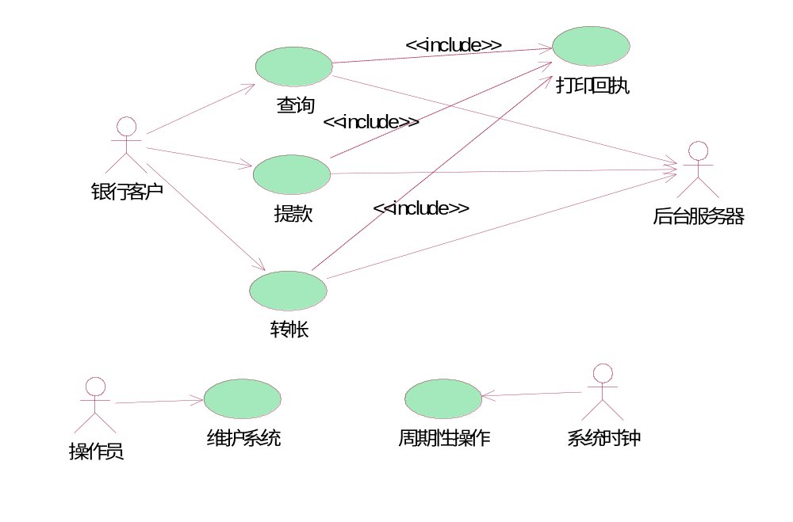
用例实例一：ATM系统用例图

Slide 24
用例实例二：图书借阅系统用例图
这是一个例子，说明用例之间包含和扩展关系
查找要借图书的名称和编号
<<extend>>
Borrow
Search
Reader
<<include>>
Identify

Slide 25
用例实例三：饮料销售机用例图
顾客
购买饮料
<<include>>
供货
打开饮料机
销售代表
<<include>>
收钱
关闭饮料机
收款人

Slide 26
寻找参与者的问题
在获取用例前首先要确定系统的参与者，开发人员可以通过回答以下的问题来寻找系统的参与者。
（1）谁将使用该系统的主要功能？
（2）谁将需要该系统的支持以完成其工作？
（3）谁将需要维护、管理该系统，以及保持该系统处于工作状态？
（4）系统需要处理哪些硬件设备？
（5）与该系统交互的是什么系统？
（6）谁或什么系统对本系统产生的结果感兴趣？

Slide 27
寻找用例的问题
在识别用例的过程中，通过回答以下几个问题，系统分析者可以获得帮助。
（1）特定参与者希望系统提供什么功能？
（2）系统是否存储和检索信息，如果是，由哪个参与者触发？
（3）当系统改变状态时，是否通知参与者？
（4）是否存在影响系统的外部事件？哪个参与者通知系统这些事件？

Slide 28
用例识别的两种方法
基于参与者的方法
  识别出与系统或者组织有关的参与者
  对每个参与者，识别出他们发起或参加的执行过程
基于事件的方法
  识别出系统必须响应的外部事件
  把事件与参与者或用例联系起来

Slide 29
登录
出纳员
用现金结算
购买商品
顾客
退还商品

Slide 30
识别用例要点
有意义的目标
业务语言，用户观点
用户粒度

Slide 31
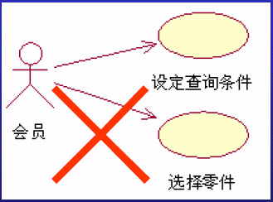
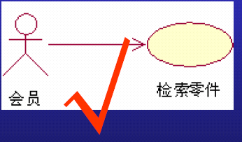

Slide 32
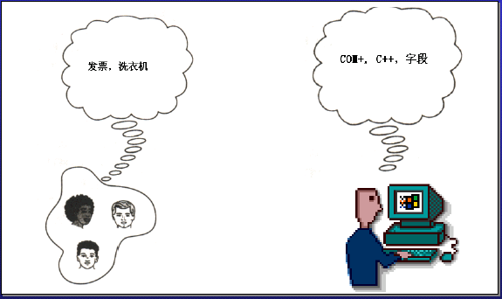
业务语言，用户观点

Slide 33

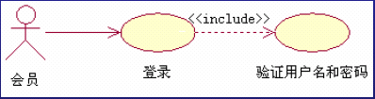
用户粒度
最常犯的错误：把步骤当作用例
  把执行者动作当作用例
  把系统活动当成用例

Slide 34
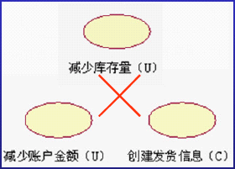
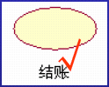

Slide 35
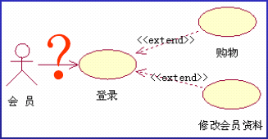
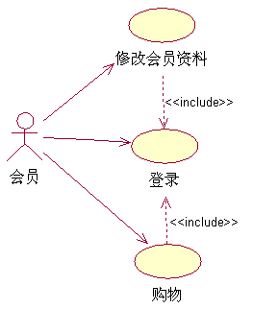
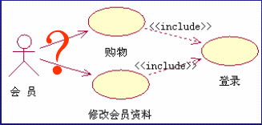
讨论1
登录怎么处理

Slide 36
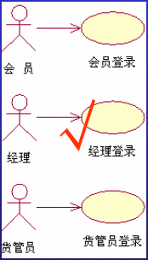
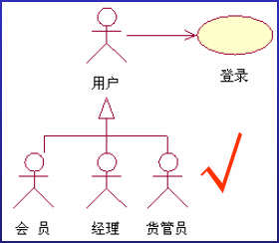
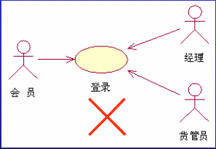
讨论2
几个登录

Slide 37
常见问题分析
用例的粒度问题
用例大小的划分
三层结构如何采用用例表示

Slide 38
课后作业1：请画出学生信息管理系统的用例图
“学生信息管理系统” 功能性需求包括以下内容：
（1）系统管理员登录后可以对班级的基本信息进行增加、删除、修改、查询等操作。学校领导登录后可以对班级基本信息进行查询操作。
（2）教师登录后可以对学生的考试成绩进行录入、删除、修改、查询等操作。学生登录后可以对考试成绩进行查询操作。
（3）学生登录后可以了解所有选修课程的具体信息，可以根据自己的需要选择不同课程。系统管理员登录后可以增加、修改、查询、删除选修课程。
（4）系统管理员可以对账号进行创建、设置、查看、删除等操作。

Slide 39
课后作业1：请画出学生信息管理系统的用例图
“学生信息管理系统” 功能性需求包括以下内容：
（1）系统管理员登录后可以对班级的基本信息进行增加、删除、修改、查询等操作。学校领导登录后可以对班级基本信息进行查询操作。
（2）教师登录后可以对学生的考试成绩进行录入、删除、修改、查询等操作。学生登录后可以对考试成绩进行查询操作。
（3）学生登录后可以了解所有选修课程的具体信息，可以根据自己的需要选择不同课程。系统管理员登录后可以增加、修改、查询、删除选修课程。
（4）系统管理员可以对账号进行创建、设置、查看、删除等操作。

Slide 40
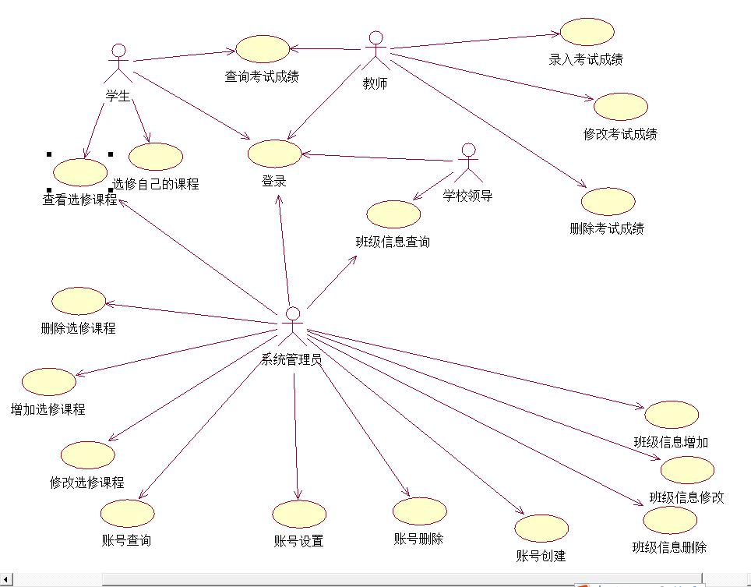

Slide 41
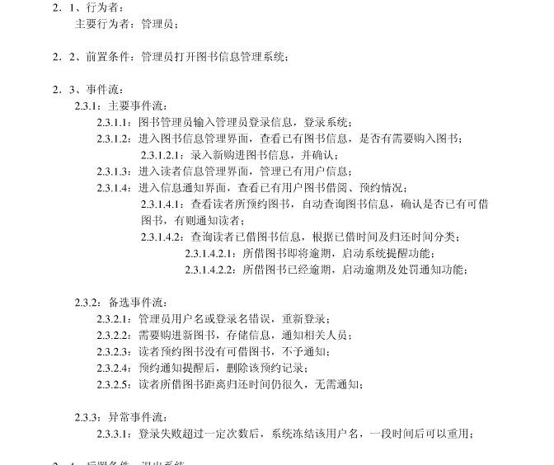

Slide 42
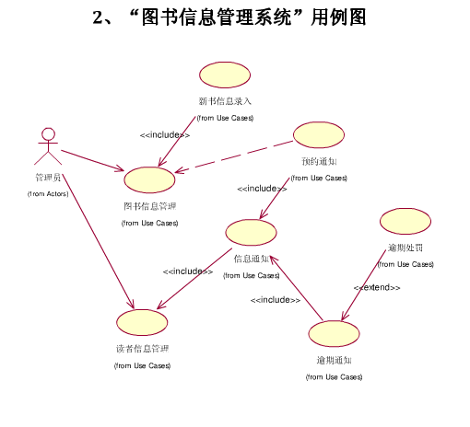

Slide 43
数据模型——类图

Slide 44
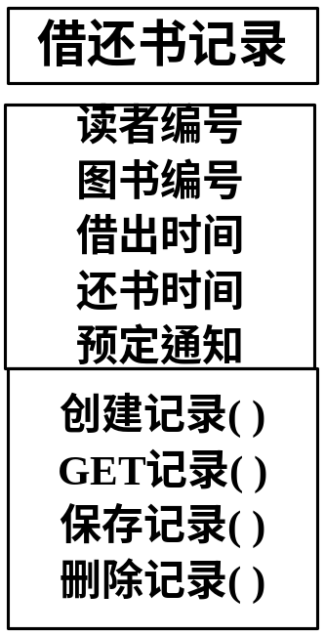
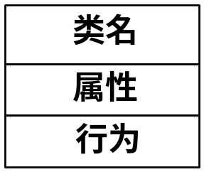
类
类是包含信息和影响信息行为的逻辑元素。类的符号是由三个格子的长方形组成，有时下面两个格子可以省略。
最顶部的格子包含类的名字，类的命名应尽量用应用领域中的术语，有明确的含义，以利于开发人员与用户的理解和交流。中间的格子说明类的属性。最下面的格子是类的操作行为。

Slide 45
类间关系
类图中的基本关系包括：关联关系，聚合关系，组合关系，依赖关系，泛化关系等。

Slide 46

类的分类
类的版型可以将类进行分类，并且有助于理解每个类的责任，例如，Form版型的类负责向用户显示信息和接收用户信息，不同版型的类具有不同的职责。
分析过程中，可以根据功能将类分为实体类、边界类和控制类。

Slide 47
注意
不要试图使用所有的符号。从简单的开始，例如，类、关联、属性和继承等概念。在UML中，有些符号仅适用于特殊的场合，只有当需要时才使用。
根据项目所处的开发阶段，用正确的观点来画类图。如果处于分析阶段，应画概念层类图；在设计阶段，应画说明层类图；当考察某个特定的实现技术时，则应画实现层类图。

Slide 48
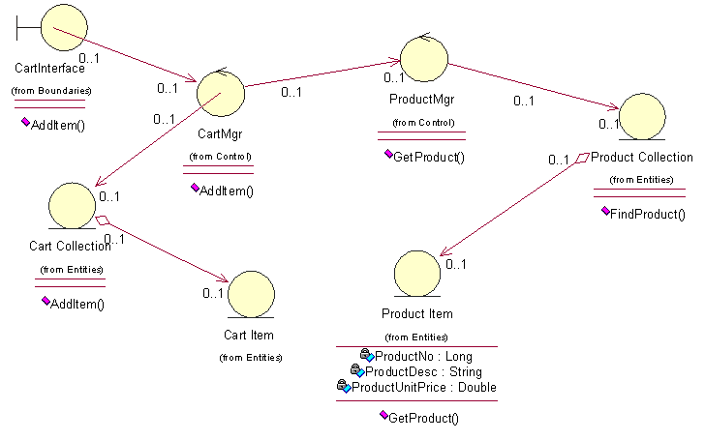
分析类图

Slide 49
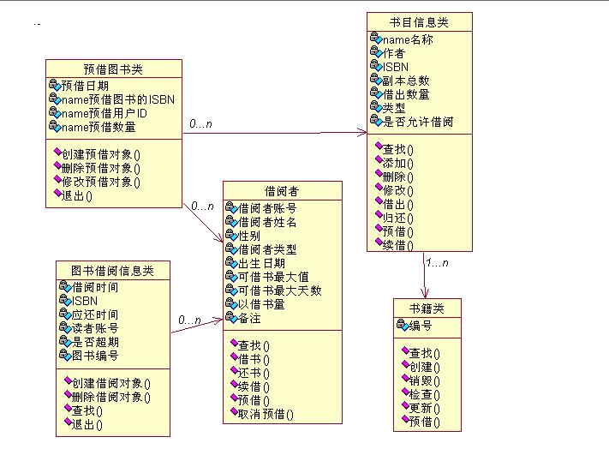
设计类图

Slide 50
面向对象的分析建模总览
数据
模型
类图 (CD)
用例图
(UCD)
功能
模型
OOA
活动图、顺序图、
状态图
行为模型

Slide 51
上机大作业.：网上商城管理系统的分析建模
网上商城管理系统是基于Web的在线系统，主要功能是为会员用户提供商品的浏览和购买功能，主要涉及对会员信息的管理、商品信息的管理和订单信息的管理。
  会员信息的管理主要是指：会员注册，信息修改、删除和检索等操作；
  商品信息的管理主要是指：商品录入，信息修改、删除和检索等；
  订单信息的管理主要是指对会员及其所购买的商品的管理（比如，某个注册会员何时购买何商品等），包括：确认订单、查看订单、修改订单和完成订单等。
绘制该系统的数据流图。
写出数据字典中对订单的相关描述。

Slide 52
大作业：研究生培养管理系统用例图
系统开发的目的是实现学位申请人基本数据远程提交及院系、研究生部答辩资格审查网络化，以提高工作效率。功能需求如下：
  学位申请人：提交学位申请人基本信息、课程成绩、学位论文信息；填写论文评阅专家及答辩委员个人资料；查询论文评阅专家及答辩委员资格审核结果；提交论文评阅结果和论文答辩结果；查询论文评阅结果和论文答辩结果；打印学位论文答辩相关的所有表格。学位申请人必须在学位论文完成后，通过该系统提交网上答辩申请，办理答辩手续，填写并提交相关信息，打印答辩相关表格，在所有申请工作完成后，最向校学术委员会申请学位。
  研究生导师：在学生提交个人信息、评阅专家信息、答辩专家信息以及论文信息后，导师在网上依次审核学位论文信息，审核评阅专家和答辩委员资格，填写论文学术评语；管理与维护导师本人的电子档案等相关功能。
  院管理员：审核学位申请人课程成绩，审核评阅专家和答辩委员资格；本院研究生导师的电子档案管理与维护；本院信息数据的备份与导出。
  校管理员：校级学位论文抽查送审，提交论文送审结果，最终审核学位申请，决定是否授予学位；全校研究生导师的电子档案管理与维护；系统运行参数的设置；系统基本信息的配置；数据代码表维护；数据备份与维护等相关功能。
  学科点负责人：审核论文评阅专家和答辩委员资格，审核学位申请人答辩情况，给出是否授予学位的意见。学生填写评阅专家信息和答辩委员信息完成后，学科点负责人审核专家资格，包括评阅专家资格审查和答辩委员资格审查。

